Slide 1
Сенсоневральная тугоухость
Проф. Л.А. Лучихин
Кафедра ЛОР-болезней (зав. — член-корр. РАМН проф. В.Т. Пальчун) лечебного факультета ООО ВПО РГМУ
Москва
2008

Slide 2
Сенсоневральная тугоухость (СНТ) —
поражение различных отделов слухового анализатора — от кохлеарных рецепторов до слуховой зоны коры головного мозга.
Эпидемиология:
— Нарушение слуха наблюдается у 6% населения, при этом у 80% — СНТ.
— На долю гриппа и ОРВИ приходится от 21 до 37,4% СНТ.
— Ототоксические антибиотики — 29,7% СНТ.

Slide 3
Этиология СНТ:
инфекционные заболевания (грипп, паротит, корь, краснуха, герпетическое поражение, скарлатина, менингит и др.);
интоксикации (ототоксичные антибиотики, петлевые диуретики, цитостатики, хинин и его производные и др.);
расстройство кровообращения в сосудах,
питающих внутреннее ухо;
лабиринтит;
травма;
возрастные изменения слухового
анализатора;
невринома VIII черепного нерва;
общесоматические заболевания;
аллергия и др.

Slide 4
Классификация СНТ:
В зависимости от уровня поражения слухового анализатора:
— кохлеарная (рецепторная, периферическая);
— ретрокохлеарная (поражение спирального ганглия или VIII нерва);
— центральная (стволовая, подкорковая и корковая).
С учетом сроков развития СНТ:
— внезапная ( с начала возникновения СНТ прошло не более 12 часов);
— острая (до 1 месяца);
— хроническая (более 1 месяца).
С учетом выраженности тугоухости.

Slide 5
Международная классификация тугоухости.
Степень тугоухости | Средние значения порогов слышимости на речевых частотах (дБ)
I | 26–40
II | 41–55
III | 56–70
IV | 71–90
Глухота | > 90

Slide 6
Патогенез СНТ:
Нарушение гемодинамики во внутреннем ухе.
Интоксикация различными продуктами распада.
Воспаление и сенсибилизация при инфекционных заболеваниях.
Метаболические нарушения.
Отек структур внутреннего уха.

Slide 7
Клиника и диагностика СНТ:
Жалобы больного на снижение слуха: нарушено восприятие преимущественно высоких частот при воздушном и костном проведении:
— при кохлеарной форме тугоухости наблюдается ФУНГ;
— при ретролабиринтном поражении нарушено восприятие также низких и средних частот.
— корковая тугоухость характеризуется нарушением разборчивости речи.
Субъективный шум в ушах, преимущественно высокочастотного спектра.

Slide 8
Слуховой паспорт больного с правосторонней СНТ
Правое ухо (AD) Тесты Левое ухо (AS)
+ СШ -
1 м ШР 6 м
5 м РР > 6 м
35 с С128 (В = 90 с) 90 с
25 с С128 (К = 50 с) 50 с
17 с С 2048 (40 с ) 37с
+ (положит.) Опыт Ринне (R) + (положит.)
+ (положит.) Опыт Федериче (Fe) + (положит.)
Опыт Вебера (W)
Заключение: имеется снижение слуха справа по типу нарушения звуковосприятия.

Slide 9
Образец аудиограммы больного с СНТ
Воздушная и костная проводимость нарушены в одинаковой степени; костно-воздушный разрыв отсутствует.
Нарушено восприятие преимущественно высоких тонов — нисходящая кривая

Slide 10
Лечение СНТ (1):
Пациенты, у которых диагностирована внезапная или острая СНТ, являются ургентными больными и подлежат экстренной госпитализации.
Детоксикация (гемодез по 250 мл внутривенно капельно в течение 3-х первых дней).
Для достижения противоотечного и противовоспалительного эффекта назначают внутривенно капельно 500 мл 0,9%-ного раствора натрия хлорида с добавлением в него 60 мг преднизолона, 5 мл 5%-ной аскорбиновой кислоты, 4 мл солкосерила, 50 мг кокарбоксилазы, 10 мл панангина.

Slide 11
Лечение СНТ (2):
Введение кортикостероидных гормонов (дексаметазон, преднизолон, гидрокортизон и др) в барабанную полость транстубарно или через шунт барабанной перепонки.
Для улучшения кровоснабжения внутреннего уха назначается ежедневно 2%-ный трентал по 5 мл внутривенно капельно (кавинтон, вазобрал) в 250 мл физиологического раствора или 5%-ный раствора глюкозы.
Нормализация метаболизма нервных клеток при гипоксии и ишемии (предуктал, милдронат).
Безлекарственные методы (гипербарическая оксигенация, лазеровоздействие, стимуляция флюктуирующими токами, квантовая гемотерапия, плазмаферез, иглорефлексотерапия).
При ушном шуме — интрамеатальные или заушные новокаиновые (или лидокаиновые) блокады.

Slide 12
Слухопротезирование.
Слуховые аппараты — это электроакустические устройства, предназначенные для приема звуковых сигналов, их преобразования, усиления и передачи человеку.
Показания к слухопротезированию:
Двусторонняя тугоухость со средней потерей слуха на речевых частотах 35 дБ и более, а также все случаи, когда затруднено речевое общение.
Невозможность улучшить слух с помощью медикаментозного или хирургического лечения.
Подбор слухового аппарата должен быть проведен как можно раньше, пока человек может адекватно слышать.
У детей следует стремиться к максимально раннему выявлению нарушений слуха и раннему (в первые месяцы жизни) слухопротезированию.
При двусторонней потере слуха показано бинауральное слухопротезирование.
.

Slide 13
Образцы слуховых аппаратов:

Slide 14
Кохлеарная имплантация (КИ) — это современный метод реабилитации глухих детей и взрослых
Критерии для КИ:
— Пороги слуха на речевых частотах — не менее 90 дБ.
— Разборчивость речи с оптимально подобранным слуховым аппаратом — не более 30%.
— Гибель рецепторного аппарата улитки при нормальной функции слухового нерва.
— Нормальной состояние среднего уха и свободный просвет лестниц улитки (по данным КТ).
— Отсутствие нарушений со стороны ЦНС.
— Высокая мотивация пациента и его родителей, возможность заниматься с сурдопедагогом (не менее 8 мес.).

Slide 15
Кохлеарная имплантация — это система мероприятий, которая включает:
— обследование пациента;
— хирургическое вмешательство, в процессе которого в улитку пациента вводится система электродов, позволяющая воспринимать звуковую информацию посредством электрической стимуляции сохранившихся волокон слухового нерва;
— послеоперационную слухоречевую реабилитацию пациентов.

Slide 16
Система кохлеарной имплантации:
а) микрофон;
б) речевой процессор;
в) передающая антенна;
г) кожа;
д) приемник;
е) стимулятор;
ж) электроды;
з) слуховой нерв

Slide 17
Расположение элементов кохлеарного импланта

Slide 18
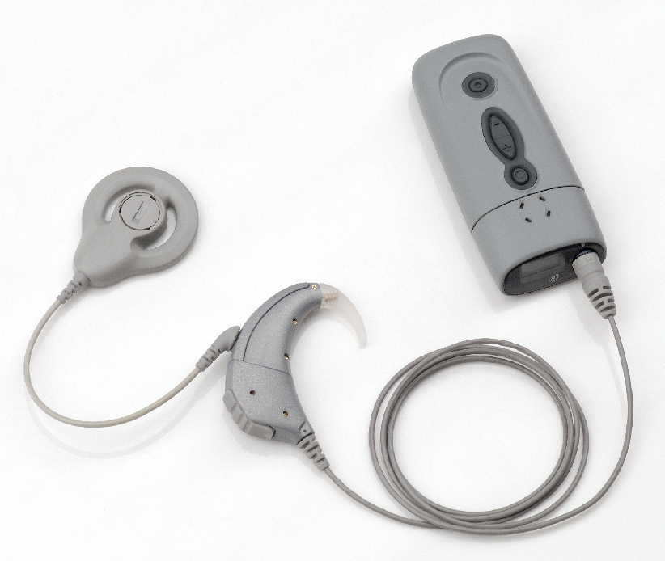
Речевой процессор Freedom и передающая антенна: слева — конфигурация с заушным контроллером, справа — конфигурация с карманным

Slide 19
Многоканальная электродная система Contour Advance (принимающая антенна, электронный блок, электродная решетка и заземляющий электрод)

Slide 20
Эффективность кохлеарной имплантации
Эффективность системы определяется количеством и локализацией активированных электродов, методом передачи токов, скоростью стимуляции и стратегией кодирования речи, используемой в системе.
Она зависит от возраста, в котором наступила глухота, длительности глухоты, способности к обучению, интеллектуального развития пациента.
Лучшие результаты обычно достигаются у взрослых и детей, у которых глухота наступила после развития речи (постлингвальная глухота). У детей с прелингвальной глухотой эффект может быть достигнут лишь при проведении интенсивной работы по развитию слухового восприятия и разговорного языка.

Slide 21
Профилактика нарушений слуха
При планировании ребенка показано медико-генетическое консультирование.
Следует учитывать, что перенесенные инфекции (грипп, корь, краснуха), а также прием лекарств беременной женщиной могут оказать влияние на слух новорожденного.
У всех пациентов, но особенно у детей младшего возраста должны быть полностью исключены ототоксичные препараты.
При появлении кохлеовестибулярных нарушений у больного с респираторной инфекцией необходимо срочное проведение ему интенсивной комплексной медикаментозной терапии, чаще в условиях стационара.
Адекватное медикаментозное лечение пациентов с сосудистыми нарушениями и лиц пожилого возраста позволяет остановить прогрессирование ухудшения слуха.
Больного с хроническим гнойным средним отитом следует в ранние сроки направлять на хирургическое лечение.

